Slide 1
第7章 水下噪声
朱江
邮箱：jiangzhu16@zju.edu.cn
*课件由张汉生协助完成

Slide 2
目录
6.0 噪声概述
6.1 噪声的基本概念
6.2 声学中噪声的描述
6.3 海洋环境噪声
6.4 舰船和鱼雷辐射噪声
6.5 舰船和鱼雷目标自噪声
6.6 LFM脉冲声呐目标检测

Slide 3
6.0 噪声概述
噪声定义：
指在特定条件下不需要的声音。
水下噪声：（两种分类方式：从声呐方程角度或者从来源分类）
（1）海洋环境噪声和目标（舰船、潜艇、鱼雷等）的自噪声
声呐系统的主要干扰背景之一，限制装备性能。
（2）目标（舰船、潜艇、鱼雷等）辐射噪声
被动声呐系统的声源，通过接收该噪声实现目标检测。
水下噪声研究的意义：
（1）提高声呐设备的检测和识别能力；
（2）提高目标自身的隐蔽性和安全性。

Slide 4
目录
6.0 噪声概述
6.1 噪声的基本概念
6.2 声学中噪声的描述
6.3 海洋环境噪声
6.4 舰船和鱼雷辐射噪声
6.5 舰船和鱼雷目标自噪声
6.6 LFM脉冲声呐目标检测

Slide 5
6.1 噪声的基本概念
噪声描述: 噪声 是一个随机过程，固定时刻 ， 是一个随机变量（为什么引入随机过程描述噪声？）
描述随机过程，引入随机变量 的联合概率密度函数：
如何得到联合概率密度函数：
（1）高斯随机过程（2）随机过程有确定性参数化形式，参数是随机变量
（3）变换。原始随机过程的联合概率密度函数已知，并且与现有随机过程存在确定性关系

Slide 6
6.1 噪声的基本概念
平稳随机过程：
遍历性（时间平均等于统计平均）：

Slide 7
6.1 噪声的基本概念
随机过程的一阶和二阶特征刻画：
（1）均值：
（2）自相关函数：
宽平稳随机过程：
（1）均值为常数：
（2）自相关函数满足：

Slide 8
6.1 噪声的基本概念
噪声建模：
一般噪声都可以近似为零均值平稳高斯随机过程，
且噪声样本独立，即：
是联合高斯分布的。

Slide 9
6.1 噪声的基本概念
功率谱（密度）：
其中 是总功率， 表示 到 范围的功率

Slide 10
目录
6.0 噪声概述
6.1 噪声的基本概念
6.2 声学中噪声的描述
6.3 海洋环境噪声
6.4 舰船和鱼雷辐射噪声
6.5 舰船和鱼雷目标自噪声
6.6 LFM脉冲声呐目标检测

Slide 11
6.2 声学中噪声的描述
1、噪声描述：
如果假设噪声的平均值为零，介质阻抗为单位值，则它的方差便等于平均声强：
或用时间平均表示（满足遍历性条件）：

Slide 12
6.2 声学中噪声的描述
1、噪声描述：
噪声声压有效值：介质特性阻抗为单位值时平均声强平方根。
噪声声压有效值的表达式：

Slide 13
6.2 声学中噪声的描述
2、噪声频谱分析：
噪声声压：是一个随机量，与时间量之间不存在确定关系，分析噪声声压幅值频谱没有意义。
功率谱函数：是一个确定的统计量，反映了该随机过程的各频率分量的平均强度。

Slide 14
6.2 声学中噪声的描述
2、噪声频谱分析：
根据信号频谱曲线形状划分：
（1）线谱：数学上能够用傅氏级数来表示，例如水声中周期、准周期信号频谱就是线谱信号；
（2）连续谱：频谱分析用傅氏变换来表示，例如水声中瞬态非周期信号频谱就是连续谱。

Slide 15
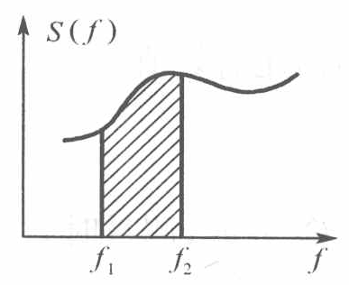
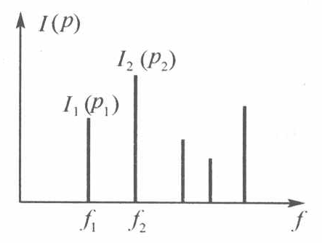
6.2 声学中噪声的描述
2、噪声频谱分析：

Slide 16
6.2 声学中噪声的描述
2、噪声频谱分析：
声强平均频谱密度：
声强频谱密度函数：
带宽内的总声强：
注意：连续谱某确定频率分量上的声强贡献无限小。

Slide 17
6.2 声学中噪声的描述
2、噪声频谱分析：
水听器工作带宽内的噪声总声强
海洋环境噪声级：
假设水听器工作带宽 内噪声谱 和其响应是均匀的，则：
注意：水下噪声是多种噪声源的综合迭加，每种噪声源的激励不尽相同，因此，它可能是线谱，也可能是连续谱，最可能是两种谱的迭加。

Slide 18
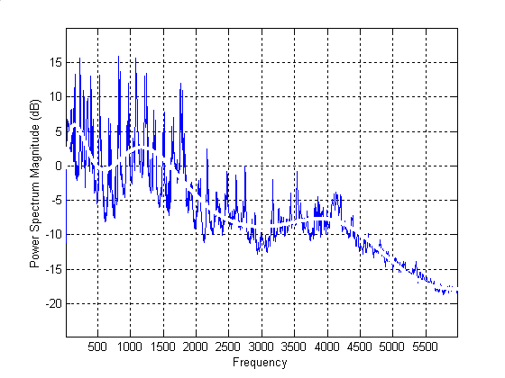
6.2 声学中噪声的描述
2、噪声频谱分析：

Slide 19
6.2 声学中噪声的描述
3、水下噪声指向特性：
由于噪声源具有指向性、噪声源空间分布和海洋传播条件等原因，噪声具有指向性。
噪声指向性常识：
（1）海面噪声（风浪噪声）—垂直指向性
（2）远处航船的辐射噪声—水平指向性
注意：工程上通常将海洋环境噪声视为各向同性的，便于信号处理。

Slide 20
目录
6.0 噪声概述
6.1 噪声的基本概念
6.2 声学中噪声的描述
6.3 海洋环境噪声
6.4 舰船和鱼雷辐射噪声
6.5 舰船和鱼雷目标自噪声
6.6 LFM脉冲声呐目标检测

Slide 21
6.3 海洋环境噪声
海洋环境噪声：
海洋环境噪声也称自然噪声，是水声信道的一种干扰背景。
研究海洋环境噪声的目的：
（1）研究噪声场的时空统计特性与环境因素之间的依赖关系，找出其规律，预报NL值，为声呐设备设计、研制提供必要的数据；
（2）利用噪声场与信号场在时空统计特性方面的差异，设计信号处理方案，提高设备的抗干扰能力。

Slide 22
6.3 海洋环境噪声
1、深海中的环境噪声源：
采用海底深水水听器，在宽频段内对深海噪声进行测量研究，研究结果表明：
（1）噪声源是多种多样的，环境噪声是这些源的综合效应；
（2）环境噪声在不同频段有不同特性，各种噪声源发声机理不同；
（3）环境噪声与环境条件密切相关，如风速等自然条件。

Slide 23
6.3 海洋环境噪声
1、海洋中的环境噪声：
从低频到高频次序讨论噪声源及其特性：
（1）潮汐和波浪的海水静压力效应
（2）地震扰动
（3）海洋湍流
（4）波浪非线性作用引起的低频噪声
（5）远处航船噪声（50Hz~500Hz）
（6）风成噪声（海面波浪噪声500Hz~25kHz频率）
（7）热噪声

Slide 24
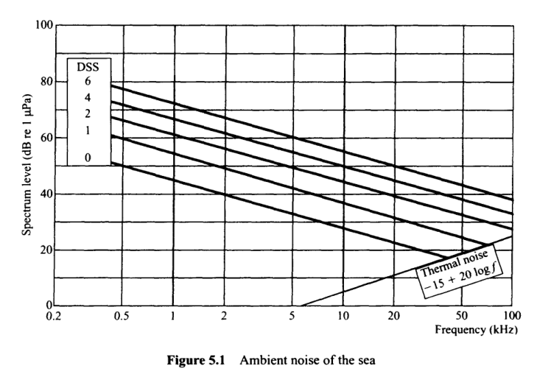
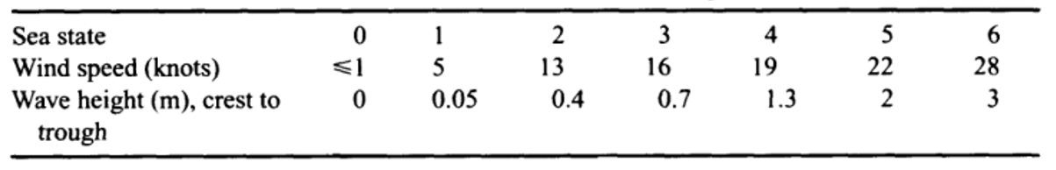
6.3 海洋环境噪声
1、海洋中的环境噪声：
右图展示了不同海况的平均噪声谱级随声呐工作频率频率的变化。其中，不同海况（different sea state，DSS）对应的浪高和风速如下表所示：

Slide 25
6.3 海洋环境噪声
热噪声
设备中的电阻的发热和海水中分子的热运动构成了热噪声，只有在没有其他任何噪声源的情况下才能观测到。热噪声噪声级与频率的关系如下：
其中， 的单位为dB， 的单位为千赫兹kHz。

Slide 26
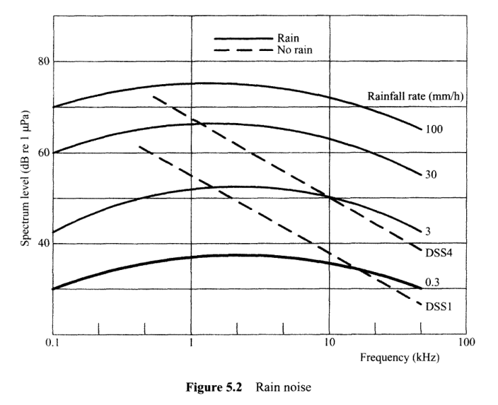
6.3 海洋环境噪声
雨水噪声
雨水会显著增加海洋环境噪声。右图展示了无雨和不同的降雨量下环境噪声谱级随声呐工作频率的变化。
在有雨时，噪声谱级的变化变得更加平缓。

Slide 27
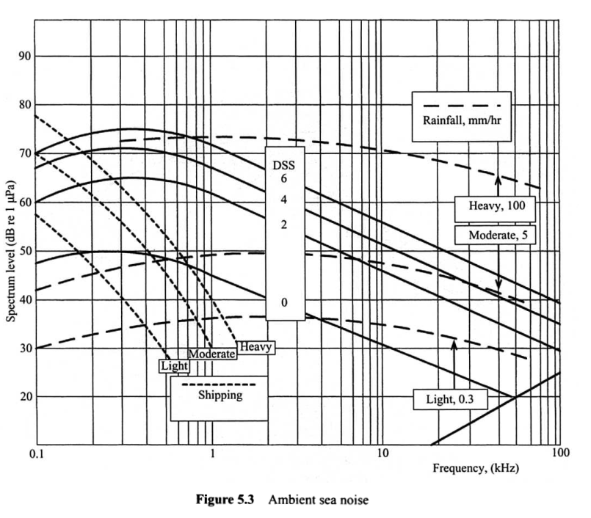
6.3 海洋环境噪声
海洋中的环境噪声：
右图展示了不同海况（DSS），不同的降雨（rainfall）和不同的船舶（shipping）下平均噪声谱级随声呐工作频率频率的变化。

Slide 28
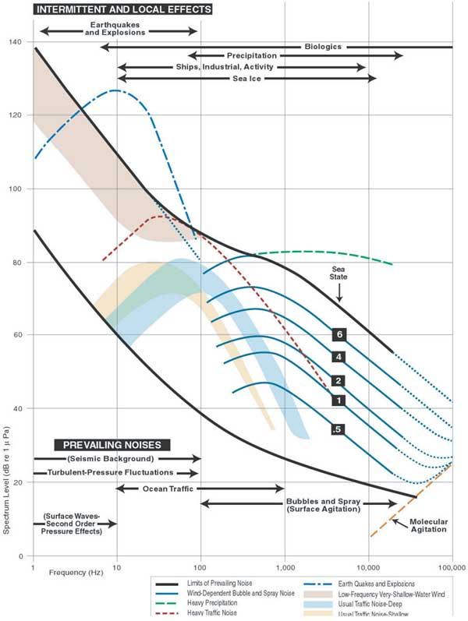
6.3 海洋环境噪声
2、深海环境噪声谱：
·右图为20世纪60年代，Wenz提出环境噪声的 Wenz谱级图。
·较细致地描述了环境噪声的普遍规律性，被认为最具代表性的深海噪声谱曲线。

Slide 29
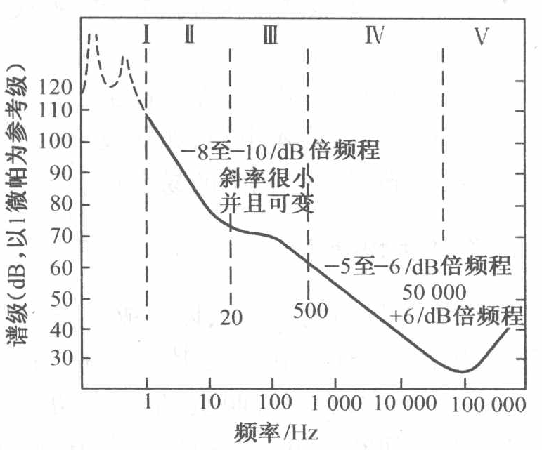
6.3 海洋环境噪声
2、深海环境噪声谱：
深海环境噪声谱由斜率的不同的五部分组成：
（1）频段Ⅰ，至今还不为人所知。估计该噪声来源于海水静压力效应或是地球内部的地震扰动。
（2）频段Ⅱ，谱斜率为-8~-10dB/倍频程，与风速仅有很微弱关系，最可能噪声源是海洋湍流。

Slide 30
6.3 海洋环境噪声
2、深海环境噪声谱：
（3）频段Ⅲ，噪声谱基本是平的，远处行船是主要噪声源。
（4）频段Ⅳ，谱斜率具有-5~-6dB/倍频程，噪声源是离测量点不远的粗糙海面。
（5）频段Ⅴ，海水介质分子热运动噪声，谱线斜率为6dB/倍频程。

Slide 31
6.3 海洋环境噪声
3、海洋环境噪声振幅分布和空间相关性：
（1）振幅分布
·海洋环境噪声是由大量噪声源的辐射噪声叠加所组成的，各噪声源之间互不相关；
· 海洋环境噪声的振幅分布是高斯分布，但在近海面其分布比高斯型尖，原因是噪声源数目不够大；
·海洋环境噪声短时间内是平稳的，长时间则是非平稳的。

Slide 32
6.3 海洋环境噪声
3、海洋环境噪声振幅分布和空间相关性：
（2）空间相关性
·噪声的空间相关性：指海中相隔开的水听器接收到噪声的乘积对时间平均。
·为降低环境噪对声呐基阵设计具有重要意义；声的干扰，基阵基元间距应大于环境噪声的空间相关半径，提高基阵输出端的信噪比；
·两个相距为d各向同性单频噪声相关系数为：

Slide 33
目录
6.0 噪声概述
6.1 噪声的基本概念
6.2 声学中噪声的描述
6.3 海洋环境噪声
6.4 舰船和鱼雷辐射噪声
6.5 舰船和鱼雷目标自噪声
6.6 LFM脉冲声呐目标检测

Slide 34
6.4 舰船和鱼雷辐射噪声
舰船、潜艇和鱼雷的辐射噪声，是被动声呐探测、分类识别和跟踪目标的信号，是被动声呐方程中的声源级 SL。
舰船辐射噪声的危害：
（1）破坏了舰船和潜艇的隐蔽性；
（2）可能引爆某些水中兵器；
（3）干扰本舰的水声设备（自噪声）。
舰船辐射噪声是水中武器研制的重要依据。
舰船、鱼雷辐射噪声特点：
噪声源繁多、集中，噪声强度大，频谱成分复杂。

Slide 35
6.4 舰船和鱼雷辐射噪声
1、舰船辐射噪声的声源级和噪声谱
舰船辐射噪声的声源级：
水听器声轴方向上距源的等效声中心1m处的声强与参考声强之比的分贝数。
在远场测得噪声级后，再修正传播损失，归算到离声源声中心1米处，并计算出1Hz带宽内声强，则声源级和谱源级为：
其中 是换能器工作带宽， 为参考声强， 为距声源中心1m处的噪声声强。

Slide 36
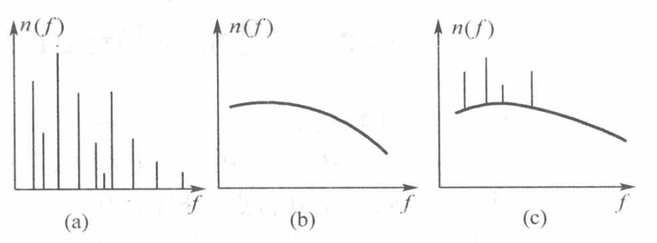
6.4 舰船和鱼雷辐射噪声
1、舰船辐射噪声的声源级和噪声谱
噪声谱基本类型：
（1）线谱；（2）连续谱；（3）混合谱。
舰船辐射噪声为线谱和连续谱的迭加。

Slide 37
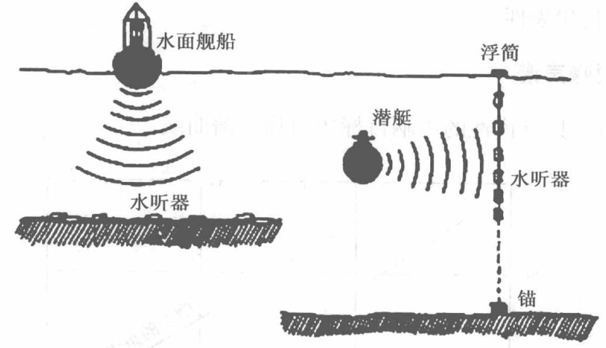
6.4 舰船和鱼雷辐射噪声
2、辐射噪声的测量
水听器阵形式：
潜艇和鱼雷——深海（大于60米）、垂直阵；
水面舰船——浅海（大于30米）、水平阵。

Slide 38
6.4 舰船和鱼雷辐射噪声
2、辐射噪声的测量
宽带噪声级与单位带宽谱级：
辐射噪声通常以1Hz带宽内谱级表示，但对于测量仪器设备有一定工作带宽为W，该带宽内噪声级为BL，则1Hz带宽内的谱级为：
注意：上述噪声为白噪声，如果被测带宽内有线谱噪声，则归算方法不再适用。

Slide 39
6.4 舰船和鱼雷辐射噪声
2、辐射噪声的测量
·通常测量是在远场，一般按照球面波扩展规律进行修正，归算到离声源声中心1米处；
·距离修正：需要精确知道水听器与被测舰船之间的距离，水上目标用六分仪、激光测距仪或雷达测距，而水下目标测试一般采用同步钟测距装置（主动声纳）；
·测量海域：选择“安静”海域；
·舰船辐射噪声测量是一项专门测量技术，随着潜艇隐身技术水平的提高，对测试技术和设备提出更高的要求。

Slide 40
目录
6.0 噪声概述
6.1 噪声的基本概念
6.2 声学中噪声的描述
6.3 海洋环境噪声
6.4 舰船和鱼雷辐射噪声
6.5 舰船和鱼雷目标自噪声
6.6 LFM脉冲声呐目标检测

Slide 41
6.5 舰船和鱼雷自噪声
1、自噪声与辐射噪声的异同
舰船、潜艇和鱼雷的自噪声：是本舰声呐或鱼雷制导系统的一种特殊干扰背景，在声呐方程中表现为背景干扰噪声，是舰船、潜艇和鱼雷上的各种声源产生的。
自噪声与辐射噪声区别：
（1）相同点：声源基本相同；
（2）不同点：
·在声呐方程中的作用不一样，辐射噪声为SL，自噪声为NL；
·自噪声的传播路径复杂，而且可变；
·自噪声为近场噪声，辐射噪声为远场噪声，性质和特性不同。

Slide 42
6.5 舰船和鱼雷自噪声
2、舰船自噪声测量
由于自噪声的声源众多、路径复杂多变、测量点离声源很近、声场不稳定等，因此准确测量自噪声比较困难。测量结果与水听器安装位置、安装方式及其指向性有关。
为使用上的方便，引入等效各向同性自噪声级：用无指向性水听器测量结果表示舰船自噪声级。
设指向性水听器测得声级为 ，则等效各向同性自噪声级NL：

Slide 43
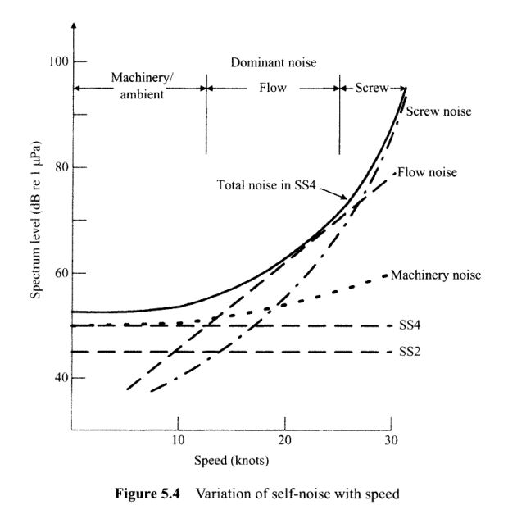
6.5 舰船和鱼雷自噪声
3、舰船自噪声的变化规律
舰船的自噪声有三种来源：
①机械装置（machinery）
②螺旋桨（screw）
③水流噪声（flow）
右图展示了一艘船舶在10kHz的工作频率下一些自噪声声源随速度的变化。

Slide 44
目录
6.0 噪声概述
6.1 噪声的基本概念
6.2 声学中噪声的描述
6.3 海洋环境噪声
6.4 舰船和鱼雷辐射噪声
6.5 舰船和鱼雷目标自噪声
6.6 LFM脉冲声呐目标检测

Slide 45
6.6 LFM脉冲声呐目标检测
线性调频（Linear Frequency Modulation，LFM）信号：

Slide 46
6.6 LFM连续波声呐目标检测
回波模型：
发射脉冲 经过K个目标反射（持续时间T），回波信号为：
其中 和 是第k个目标回波信号的复幅度和时延。
时延跟距离的关系如下（c为声速）：

Slide 47
6.6 LFM脉冲声呐目标检测
解啁啾：
傅里叶变换得到
频率峰值即得到时延信息。

Slide 48
6.6 LFM脉冲声呐目标检测

Slide 49
作业
1、收发合置主动声纳发射声源级190分贝；球形目标半径0.5米，且离声呐距离200米，干扰噪声为各向同性，其均匀噪声谱级为70分贝，声纳工作带宽200Hz，接收器等效束宽为0.1弧度（各向同性束宽为4pi弧度），求接收信号的信噪比。并讨论：为提高接收信号的信噪比应如何改变声纳系统的参数？

Slide 50
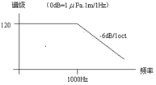
作业
2、已知：甲船，其辐射噪声谱密度级如右图；乙船用被动声呐探测甲船，该声呐系统工作通带为：500Hz~2000Hz；全指向性接收器；能量检测工作方式，当信噪比大于6dB时，认为检测到目标；若来自海洋环境噪声和乙船自噪声的总干扰噪声各向同性并且为均匀谱密度分布，在接收器处其噪声谱密度级为70dB（0dB= ）；试求：
（1）乙船接收到甲船噪声信号级；
（2）乙船接收的干扰噪声级；
（3）乙船探测到甲船的最远距离
（取声波球面扩展；不计海水声吸收）
（4）为增大探测到甲船的距离，乙船
的被动声呐应如何改进设备参数。

Slide 51
作业
3、自噪声与辐射噪声有何异同？
4、给出辐射噪声声源级和谱级的定义。
5、辐射噪声测量需要注意什么？

